Slide 1
http://www.aidsfonds.nl/?gclid=CLTUpp2ru8MCFeHLtAodaAUAyQkennis/feiten_cijfers

Slide 2
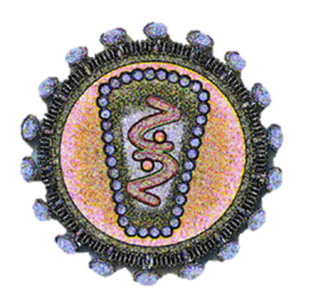
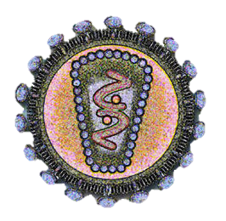
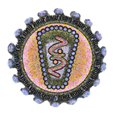
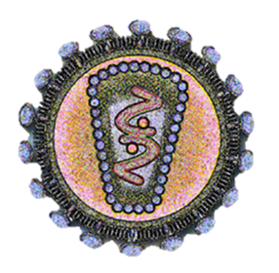
H.I.V. of humaan immunodeficiëntievirus
Retrovirus
LICHAAMSVLOEISTOFFEN
AFZWAKKING IMMUUNSYSTEEM
33,5 miljoen
1100
8.000 tot 10.000

Slide 3
Symptomen
Tweede stadium
geen klachten
8 tot 11 jaar
pijnloze lymfeklierzwellingen
verschillende stadia
griepachtige verschijnselen
Koorts
Spierpijn
hoofdpijn
zwelling van de lymfeklieren
Diarree
Longontsteking
leverontsteking
afwijkingen in het centrale zenuwstelsel
vlekkige huiduitslag
oppervlakkige slijmvlieswondjes in de mond, slokdarm of op de geslachtsdelen
aids
Normaal 1500 T-cellen
HIV 900 T-cellen
Aids 200 T-cellen
Afweer daling
Moeheidsklachten
Koorts
gewichtsverlies
neurologische afwijkingen zoals dementie en zenuwaantasting
infecties
longontsteking
problemen met het zien
laatste stadium
tumoren zoals het Kaposi-sarcoom

Slide 4
Oorzaak ziekte
Lichaamsvloeistoffen
Bloed
Moedermelk
sperma
vaginaal vocht
Risicogroepen
mensen met veel wisselende, onbeschermde seksuele contacten, zoals sommige homoseksuele mannen, prostituees
druggebruikers die met naalden drugs toedienen

Slide 5
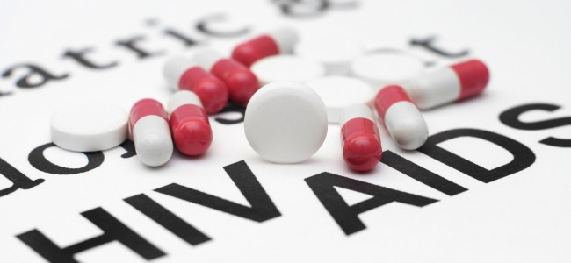
Medicijnen/behandelingen
Eerst 3 toen 2 en nu 1 pil
20 soorten HIV remmers
1 keer per 4 maanden bloed prikken
de lever en de nieren
hoeveel virussen

Slide 6
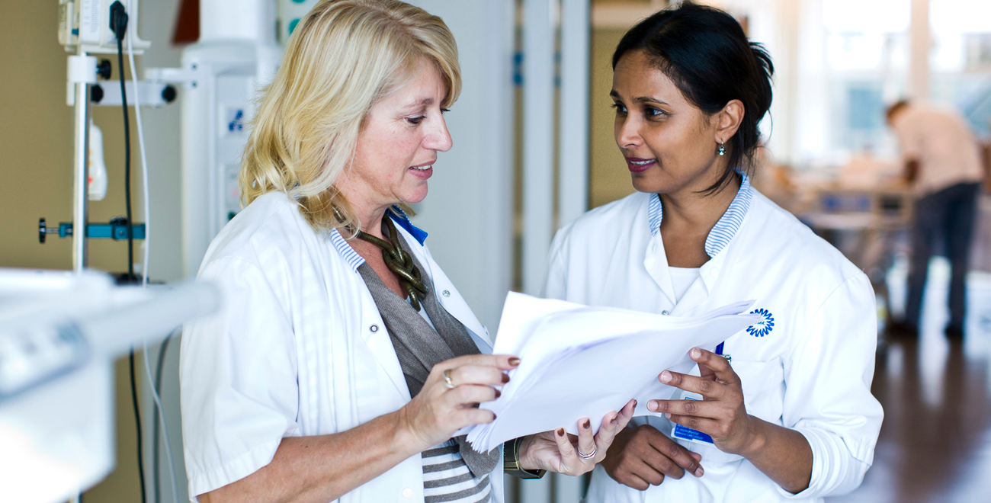
specialisten
de internist
HIV consulent

Slide 7

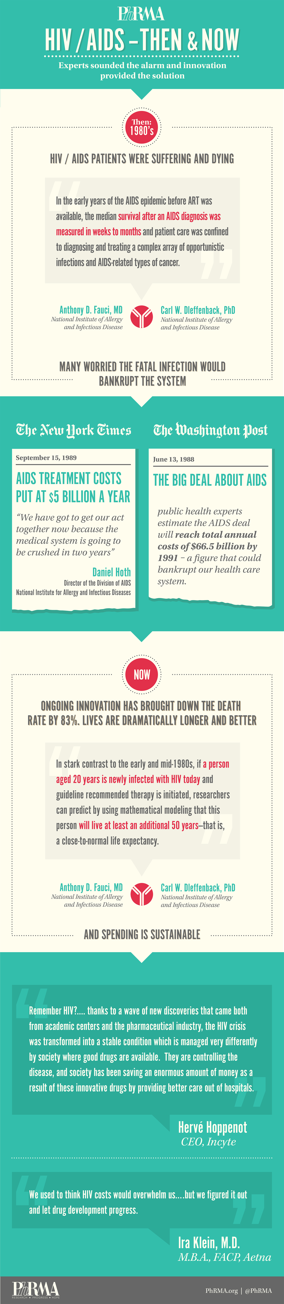
innovatie
één geval van genezing
Stamceltransplantatie
CCR5-receptor
vijf patiënten met hiv genezen
methotrexaat
medicijnenkuur
PEP
Vaccin tegen SIV
de zwangerschap
hiv-remmers
genetische manipulatie
resistent

Slide 8
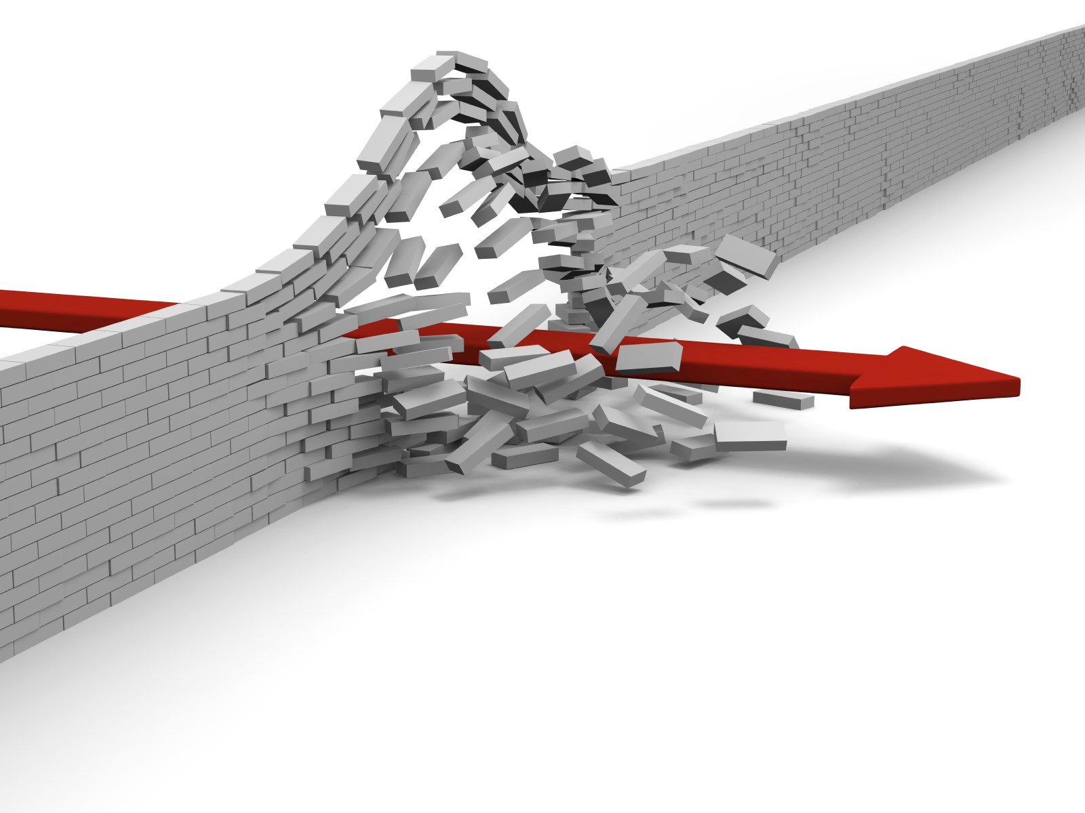
Toekomst

Slide 9
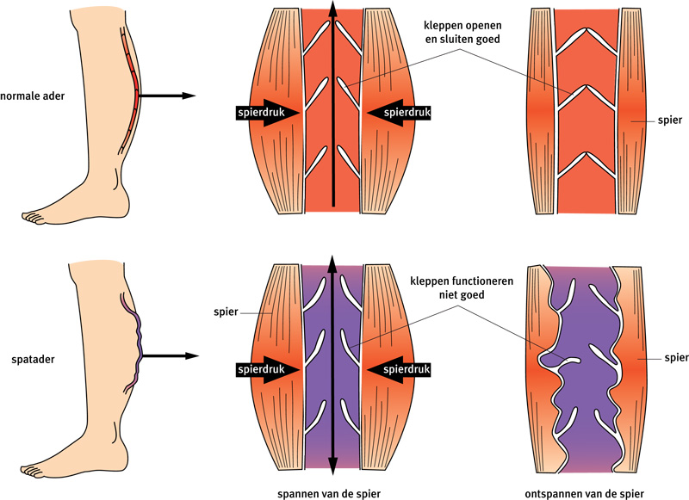
Persoonlijke ervaring
11 jaar
persoonlijke crisis
8 uur per jaar
chronische ziektes
Spat aderen (vaat ziekte)
Trombose been

Slide 10
De quiz

Slide 11
Hoeveel Nederlanders hebben hiv zonder het zelf te weten?
8.000 10.000
tot

Slide 12
Hoeveel soorten HIV remmers zijn er?
20

Slide 13
Hoe heet de receptor die resistent is voor HIV
CCR5

Slide 14
Hoeveel mensen zijn er tijdens deze presentatie met HIV geïnfecteerd?

Slide 15

